Slide 1
● CẬP NHẬT 16/05/2026
NỘI DUNG
GIÁM SÁT & PHÒNG CHỐNG
01 Diễn biến chùm ca bệnh tàu Hondius
VI RÚT HANTA
02 Lâm sàng & thống kê
03 Nguy cơ xâm nhập tại cửa khẩu ĐN
TẠI CỬA KHẨU
04 Phát hiện sớm nguy cơ
Vai trò Kiểm dịch Y tế trong phát hiện sớm,
đánh giá nguy cơ và phối hợp đáp ứng
05 Đánh giá nguy cơ
06 Đáp ứng ban đầu & phối hợp
Khoa Kiểm dịch Y tế | CDC Đà Nẵng | Tháng 5/2026
07 Công tác chuẩn bị & triển khai

Slide 2
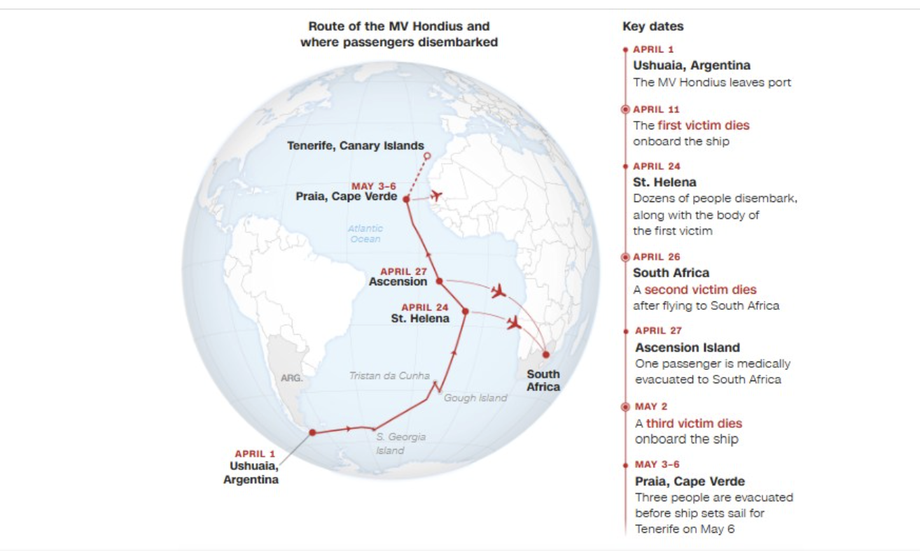
01. DIỄN BIẾN CHÙM CA BỆNH — TÀU DU LỊCH MV HONDIUS
Tuyến Đại Tây Dương | Tháng 4–5/2026
2 / 14

Slide 3
01. DIỄN BIẾN CHÙM CA BỆNH — TÀU DU LỊCH MV HONDIUS
Tuyến Đại Tây Dương | Tháng 4–5/2026
24/04
Saint Helena, Anh
Nhóm hành khách xuống tàu, được theo dõi là người tiếp xúc
02/05
WHO nhận thông báo – 2 TỬ VONG
Vương Quốc Anh báo cáo chùm ca hô hấp cấp nặng, 1 ca nguy kịch
06/05
Praia, Cabo Verde
Hành khách xuống tàu. 2 bác sĩ Hà Lan lên tàu giám sát
07–08/05
WHO phát hành DON lần 2
Ghi chú truyền thông + hướng dẫn quản lý người tiếp xúc
09/05
Tổng GĐ WHO đến Canary
TS. Tedros gặp chính quyền TBN để điều phối đáp ứng
10–11/05
Tenerife – Toàn bộ hành khách xuống tàu
Vận chuyển bằng máy bay không thương mại. 25 thuyền viên ở lại
13/05
WHO DON lần 3 – 11 ca, 3 tử vong
Nguy cơ: TRUNG BÌNH với người trên tàu | THẤP ở cấp toàn cầu
Nguồn: WHO Disease Outbreak News (DON) · hantavirusmap.com

Slide 4
02. TÌNH HÌNH LÂM SÀNG & THỐNG KÊ
10
3
65
1–6T
Tổng ca bệnh
(8 xác định, 2 có thể)
Ca tử vong
CFR = 30%
Tuổi trung bình
hành khách
Thời gian ủ bệnh
(tuần)
TRIỆU CHỨNG LÂM SÀNG
LIÊN QUAN ĐẾN VIỆT NAM
Giai đoạn sớm: Sốt, đau đầu, chóng mặt, đau cơ, buồn nôn, tiêu chảy
✔ Không ghi nhận hành khách người Việt Nam trên tàu Hondius
✔ Singapore đã cách ly 2 cư dân trở về từ tàu; Philiphines 38 thủy thủ
Giai đoạn nặng: Ho, tức ngực, khó thở đột ngột, mệt lả, tụt huyết áp
✔ Dịch hiện giới hạn trên tàu, chưa có bằng chứng lây cộng đồng
⏱ Ủ bệnh: 1–6 tuần sau tiếp xúc với gặm nhấm
ĐÁNH GIÁ NGUY CƠ WHO (13/05/2026)
⚠ Virus Hanta gây HCPS có tỉ lệ tử vong 40–50%
⚠ Với người từng trên tàu: TRUNG BÌNH
✔ Ở cấp độ toàn cầu: THẤP
Dù vi rút có động lực cao nhưng Cách ly, truy vết tiếp xúc quốc tế đang được thực hiện gắt gao

Slide 5
03. NGUY CƠ XÂM NHẬP — VI RÚT HANTA KHU VỰC & CỬA KHẨU ĐÀ NẴNG
CHỦNG LƯU HÀNH TẠI KHU VỰC
Seoul virus (SEOV)
Hantaan virus (HTNV)
RẤT CAO
-Việt Nam, Singapore, Thái Lan, Malaysia, Indonesia (23 ca bệnh từ 2024-2026)
Trung Quốc, Hàn Quốc — lịch sử hàng nghìn ca bệnh HFRS mỗi năm. (WHO). 2026 Đài Loan 02 ca
LƯU LƯỢNG CỬA KHẨU ĐÀ NẴNG (ĐẾN 30/04/2026)
✈ Sân bay quốc tế Nẵng
⚓ Cảng biển Đà Nẵng
🛣 Cửa khẩu Nam Giang
2.711.401
44.464
17.256
lượt hành khách
lượt TV/ hành khách
Lượt hành khách
7.600 tàu bay nhập cảnh từ 37 sân bay / 18 QG
Đông Bắc Á, Đông Nam Á, một phần Châu Âu và Trung Á
Thái Lan, Hàn Quốc, Nhật Bản, Trung Quốc, Đài Loan
239 tàu biển nhập cảnh từ 44 cảng / 13 QG · 14 tàu du lịch QT
- Đông Nam Á; Đông Á; Trung Quốc
1.364 lượt phương tiện nhập cảnh
- nối khu vực Nam Lào và Đông Bắc Thái Lan
⚠ Khối lượng lớn hành khách/ PTVT từ Đông Á (TQ, HQ) — nơi lưu hành mạnh HFRS — làm gia tăng nguy cơ xâm nhập Hantavirus qua cửa khẩu Đà Nẵng

Slide 6
03. BẢN ĐỒ NHIỆT NGUY CƠ — ƯU TIÊN THEO DÕI TÌNH HÌNH DỊCH VÀ GIÁM SÁT TUYẾN VẬN TẢI
ĐƯỜNG HÀNG KHÔNG
ĐƯỜNG BIỂN
Trung Quốc 🇨🇳
PEK-DAD · NKG-DAD · SZX-DAD
Shanghai, Quindao, Ningbo, Shekou
Hàn Quốc 🇰🇷
ICN-DAD · PUS-DAD · CJJ-DAD · TAE-DAD
Incheon
Đài Loan 🇹🇼
TPE-DAD · KHH-DAD · RMQ-DAD
PEK-DAD · NKG-DAD · SZX-DAD
Singapore/Malaysia/Thái Lan
Các tuyến trực tiếp
→ Cảng biển: tuyến từ Trung Quốc (Shanghai, Qingdao, Ningbo, Shekou...) và Hàn Quốc (Incheon) — nguy cơ chuột mang Seoul virus trên tàu hàng / container

Slide 7
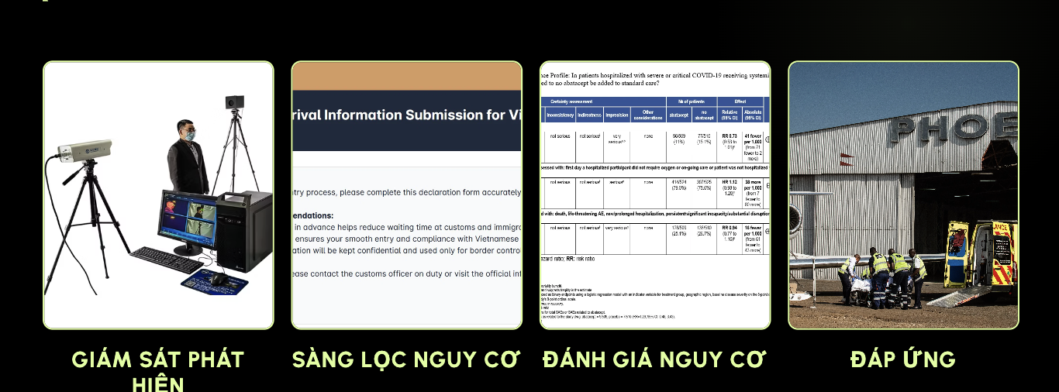
04. QUY TRÌNH GIÁM SÁT TẠI CỬA KHẨU
PHÁT HIỆN TÍN HIỆU
ĐÁNH GIÁ LÂM SÀNG + DỊCH TỄ
XÁC ĐỊNH MỨC ĐỘ NGUY CƠ
KÍCH HOẠT ĐÁP ỨNG

Slide 8
05. GIÁM SÁT PHÁT HIỆN SỚM TÍN HIỆU NGUY CƠ TẠI CỬA KHẨU
CÁC NGUỒN NGUY CƠ TIỀM TÀNG
👤
✈
📦
🐀
Từ con người
Từ phương tiện
Từ hàng hóa
Từ môi trường
Khách du lịch · Thuyền viên/phi hành đoàn · Lao động quốc tế
Tàu bay · Tàu biển · Xe - Khoang hàng · Container
Hàng hóa vận chuyển theo phương tiện QT
Chuột · Chất thải gặm nhấm tại CK
CÁC HOẠT ĐỘNG GIÁM SÁT CHỦ YẾU
A Giám sát hành khách nhập cảnh
B Giám sát hồ sơ kiểm dịch & tờ khai y tế
C Giám sát phương tiện, hàng hóa & môi trường
• Tăng cường giám sát từ vùng có dịch / lưu hành Hantavirus
• Tờ khai y tế hàng không / hàng hải / đường bộ
• Kiểm tra dấu vết chuột, chất thải gặm nhấm trong khoang/container
• Chú trọng hành khách từ Nam Mỹ (chủng HCPS tử vong cao)
• Giấy chứng nhận kiểm dịch vệ sinh tàu thuyền
• Điều kiện vệ sinh môi trường trên phương tiện vận tải
• Quan sát dấu hiệu bất thường, khai thác yếu tố dịch tễ
• Báo cáo bất thường: ốm/tử vong, động vật chết, gặm nhấm trên tàu
• Vector trung gian tại khu vực cảng, kho bãi, nhà ga
• Lịch sử đi lại, tiếp xúc động vật gặm nhấm / môi trường nguy cơ
• Tiếp nhận thông tin từ WHO, Cục YTDP, Sở Y tế
• Ship Sanitation Certificate: ghi chú từ các cảng đi trước

Slide 9
06. GIÁM SÁT & ĐÁP ỨNG BAN ĐẦU - HÀNH KHÁCH
1
PHÁT HIỆN TÍN HIỆU
2
ĐÁNH GIÁ LÂM SÀNG + DỊCH TỄ
3
XÁC ĐỊNH MỨC ĐỘ NGUY CƠ
4
KÍCH HOẠT ĐÁP ỨNG
Triệu chứng bất thường · Tờ khai y tế · Báo cáo tàu
3 tiêu chí: Lâm sàng · Yếu tố dịch tễ · Nguy cơ lan truyền
Thấp / Trung bình / Cao → quyết định đáp ứng phù hợp
Cách ly · Chuyển tuyến · Phối hợp liên ngành · Báo cáo - · Thông tin CDC/ SYT
▶
▶
▶
⏱ Ngay lập tức
⏱ Trong 15 phút
⏱ Trong 30 phút
⏱ Trong 1 giờ
BẢO HỘ CÁ NHÂN (PPE) KHI TIẾP CẬN CA NGHI NGỜ
😷
🥽
🧤
🥼
Khẩu trang N95
hoặc tương đương trở lên
Kính bảo hộ
/ Mặt nạ chống giọt bắn
Găng tay đôi
(lớp trong + ngoài)
Áo choàng
chống thấm

Slide 10
06 .ĐÁNH GIÁ NGUY CƠ NHANH TẠI CỬA KHẨU – HÀNH KHÁCH
KHI NÀO NGHĨ ĐẾN HANTAVIRUS? (dựa theo hướng dẫn Bộ Y tế)
1
Biểu hiện lâm sàng
2
Yếu tố dịch tễ (6 tuần)
3
Các sự kiện bất thường
▸ Sốt, ớn lạnh, đau đầu, chóng mặt
▸ Đi từ vùng lưu hành Hantavirus
▸ Ốm / tử vong trên phương tiện vận tải
▸ Đau cơ, buồn nôn, đau bụng / tiêu chảy
▸ Làm việc trên tàu / kho / container
▸ Nhiều ca bệnh trên cùng phương tiện QT
▸ → Đột ngột: ho, tức ngực, khó thở
▸ Tiếp xúc động vật gặm nhấm
▸ Động vật gặm nhấm
▸ Tụt huyết áp, mệt lả
▸ Có cụm ca bất thường cùng phương tiện
▸ Vệ sinh bất thường, mùi hôi, nấm mốc
⚡ ĐIỀU QUAN TRỌNG TẠI CỬA KHẨU:
Không phải chẩn đoán xác định — mà là nhận diện sự kiện nguy cơ. Một tín hiệu nhỏ có thể là khởi đầu của một sự kiện y tế công cộng. Vai trò kiểm dịch: PHÁT HIỆN → ĐÁNH GIÁ → CÁCH LY → BÁO CÁO
ĐÁNH GIÁ NGUY CƠ NHANH CHO HÀNH KHÁCH / THUYỀN VIÊN
1
Lâm sàng
2
Dịch tễ
3
Nguy cơ lan truyền
Đánh giá mức độ nguy cơ và khả năng liên quan đến Hantavirus
Đánh giá mức độ nguy cơ và khả năng liên quan đến Hantavirus
Đánh giá mức độ nguy cơ và khả năng liên quan đến Hantavirus

Slide 11
06. ĐIỀU PHỐI ĐÁP ỨNG BAN ĐẦU TẠI CỬA KHẨU- HÀNH KHÁCH
QUY TRÌNH ĐÁP ỨNG
PHỐI HỢP LIÊN NGÀNH
1
Cách ly tạm thời
Kiểm dịch Y tế
Đưa ca nghi ngờ vào khu cách ly ngay lập tức, áp dụng PPE đầy đủ
Phát hiện · Đánh giá · Cách ly · Chuyển bệnh
2
Chuyển tuyến
CDC Tỉnh
Phối hợp CDC, Cảng vụ, Hải quan, Biên Phòng vận chuyển đến khu cách ly
Điều phối · Báo cáo · Truy vết tiếp xúc
3
Lấy mẫu xét nghiệm
Cảng vụ/ Cảng hàng không
Máu EDTA, huyết thanh, ngoáy họng (sớm). Gửi Viện Pasteur / NIHE trong 24h
Phong tỏa · Hỗ trợ vận chuyển
4
Khử khuẩn môi trường
Biên Phòng / Hải quan
Theo QĐ 5787/QĐ-BYT: khử khuẩn khu vực cảng và tàu thuyền
Kiểm soát người, phương tiện, hàng hóa
5
Báo cáo
Kiểm soát vector
Trưởng khoa 15 phút → GĐ CDC 30 giờ → Sở Y tế / Cục YTDP 24 giờ
Diệt chuột · Khử trùng môi trường

Slide 12
7. GIÁM SÁT & KIỂM SOÁT VÉC TƠ TRÊN PHƯƠNG TIỆN VẬN TẢI, HÀNG HÓA, MÔI TRƯỜNG CK
Căn cứ: QĐ 3689/QĐ-BYT
1
GIÁM SÁT & PHÁT HIỆN SỚM
2
NGĂN CHẶN XÂM NHẬP
3
KIỂM SOÁT & XỬ LÝ
📋 Kiểm tra hồ sơ y tế
🛡 Tấm chắn chuột
⚡ Nguyên tắc quan trọng
Tờ khai y tế hàng không / hàng hải / đường bộ
Ship Sanitation Control Certificate — dấu vết véc tơ từ các cảng trước
Lắp đĩa ngăn chuột (tấm chắn hình phễu) trên tất cả dây neo và cầu lên xuống tàu biển ngăn chuột leo từ cảng
Phun diệt bọ chét TRƯỚC → sau đó mới diệt chuột để ngăn bọ chét rời vật chủ sang người
📡 Giám sát dựa vào sự kiện
Tiếp nhận thông tin từ tổ bay, thuyền viên về gặm nhấm bất thường, xác động vật trên phương tiện
🔩 Bịt kín khe hở
💉 Xử lý hóa chất
Lưới kim loại dày bọc lỗ thông gió, ống thoát nước, khe hở vách ngăn trên phương tiện
Máy phun ULV cầm tay trong container, khoang chứa hàng
Hun trùng / khử khuẩn chuyên nghiệp khi mật độ véc tơ cao
🔦 Nhận diện dấu vết vật lý
Phân chuột, vết gặm trên bao bì / dây cáp
Dùng đèn UV hoặc bột talc phát hiện dấu chân, vệt dầu mỡ lông chuột
📦 Kiểm soát hàng hóa
🧤 An toàn vệ sinh
🪤 Bẫy giám sát
Kiểm tra kỹ kiện hàng, nhu yếu phẩm, đồ tiếp tế trước khi đưa lên phương tiện — không mang theo mầm mống véc tơ
Thu gom xác chuột bằng PPE (N95, găng tay)
Tuyệt đối KHÔNG quét khô — tránh bụi vi rút phát tán vào không khí
Bẫy dính / bẫy lồng tại khoang hàng, nhà bếp, hầm máy
Kiểm tra bẫy mỗi 12–24 giờ
⚠ LƯU Ý: Toàn bộ nhân viên tiếp xúc khu vực véc tơ phải mặc PPE đầy đủ (N95, găng tay đôi, kính bảo hộ). Báo cáo ngay Trưởng khoa khi phát hiện gặm nhấm hoặc xác động vật bất thường trên phương tiện.

Slide 13
09 KIỂM SOÁT VÉC TƠ ĐỊNH KỲ TẠI CỬA KHẨU
Căn cứ: QĐ 3689/QĐ-BYT
NGƯỠNG THỰC HIỆN KIỂM SOÁT VÉC TƠ
🚨 Ngay lập tức
📅 Kiểm soát định kỳ
Xuất hiện bất kỳ chuột/bọ chét nào · Ca bệnh nguy cơ xâm nhập · Chỉ số chuột tăng cao · Chuột chết tự nhiên
1–2 lần/năm. Ưu tiên trước mùa sinh sản chuột: tháng 4–6 và tháng 9–11
⚡ NGUYÊN TẮC BẮT BUỘC: Phun diệt bọ chét TRƯỚC → sau đó mới diệt chuột để tránh bọ chét rời xác chuột tìm vật chủ mới là người
CHUẨN BỊ MÔI TRƯỜNG
KỸ THUẬT PHUN & RẮC HÓA CHẤT
✔ Vệ sinh môi trường, phát quang bụi rậm
▸ Phun tồn lưu: tập trung đường chuột chạy, hang/tổ, vách ngăn. Ổ dịch: bao vây bán kính 200m
✔ Sắp xếp kho bãi gọn gàng, khô ráo
▸ Rắc bột hóa chất: từng đám 15×30×0,5cm, cách nhau 5–10m, rắc trực tiếp vào hang, tổ
✔ Loại bỏ nơi cư trú của chuột và bọ chét
▸ Hóa chất: Pyrethroid, Etofenprox, Diazinon (được Bộ Y tế / Bộ NN cấp phép)
✔ Phạm vi ưu tiên: 30m quanh cảng, nhà ga

Slide 14
10. CÔNG TÁC CHUẨN BỊ & TRIỂN KHAI
📋 Cập nhật SOP giám sát dịch bệnh
📡 Giám sát thông tin dịch bệnh
✔ Bổ sung quy trình nhận diện Hantavirus vào SOP hiện hành
✔ Theo dõi WHO DON, hantavirusmap.com, ArcGIS dashboard
✔ Xác định rõ ai làm gì, thời gian xử lý tại mỗi bước
✔ Xác định tuyến rủi ro cao ưu tiên giám sát trọng điểm
✔ Phê duyệt và ban hành trước khi tập huấn chính thức
✔ Cập nhật danh sách tuyến bay/tàu biển từ vùng có dịch
🎓 Tập huấn cán bộ kiểm dịch
🐀 Kiểm soát chuột & vệ sinh môi trường
✔ Nhận diện triệu chứng và yếu tố dịch tễ Hantavirus
✔ Chiến lược: Bịt kín – Đặt bẫy – Dọn dẹp tại kho bãi, nhà ga
✔ Thực hành quy trình PPE
✔ Đặt bẫy định kỳ tại khu vực kho hàng, căn tin
✔ Tình huống thực hành: ca nghi ngờ tại sân bay / cảng biển
✔ Vệ sinh, phát quang trong phạm vi 30m quanh cửa khẩu
📌 Căn cứ pháp lý: NĐ 89/2018/NĐ-CP · QĐ 5787/QĐ-BYT (khử khuẩn cảng, tàu) · QĐ 3689/QĐ-BYT (giám sát vector & chuột) · IHR 2005

Slide 15
KẾT LUẬN
01
Nguy cơ xâm nhập dịch bệnh từ tàu Hondius thấp; Có đường bay, tuyến vận chuyển đường biển từ các quốc gia đã và đang có ghi nhận ca bệnh do vi rút Hanta
02
Trọng tâm không phải chẩn đoán — mà là PHÁT HIỆN SỚM tín hiệu, đánh giá nguy cơ nhanh và kích hoạt đáp ứng đúng lúc
03
Giám sát toàn diện: hành khách + phương tiện vận tải + hàng hóa + môi trường cửa khẩu
04
Phối hợp liên ngành chặt chẽ: Kiểm dịch Y tế —PCBTN/ XN/ TT— Cảng vụ — Biên Phòng/ CACK — Hải quan — Kiểm soát vector
05
Cập nhật SOP, tập huấn định kỳ và duy trì hệ thống cảnh báo thông tin từ WHO/CDC thường xuyên

Slide 16
XIN TRÂN TRỌNG CẢM ƠN
🏥
🌐
Khoa Kiểm dịch Y tế
CDC Đà Nẵng
hantavirusmap.com
WHO DON (who.int)
Tháng 5/2026 · CDC Đà Nẵng
12 / 14

